Slide 1



2024金科大社区邻里艺术节
策划方案
市场企划部
2024·08

Slide 2
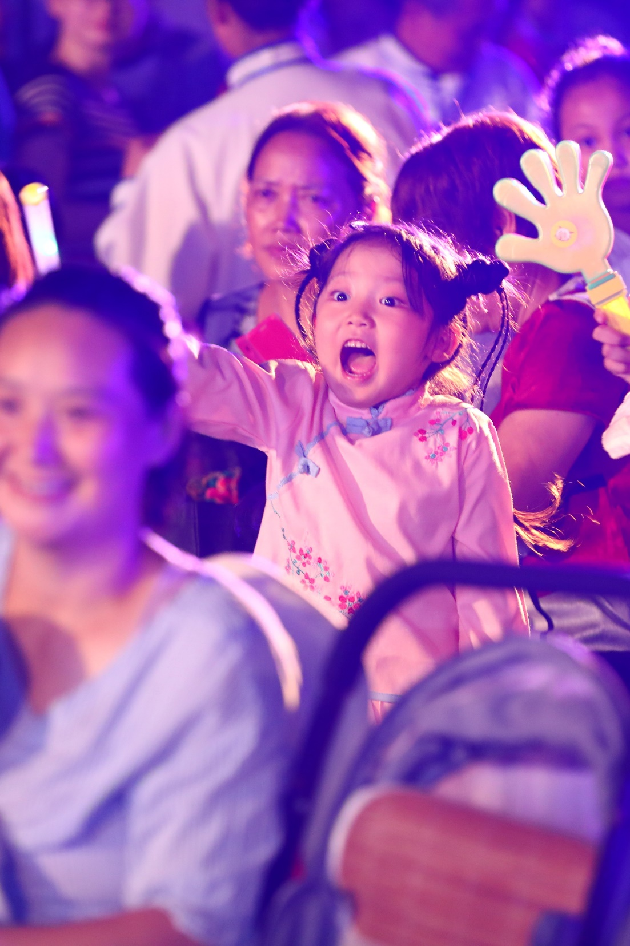
每一年，专属大社区业主的中秋仪式感
当中秋的大幕徐徐拉开
久违的邻里舞台再次回归人们眼前
老面孔与新朋友在此相聚
百万邻里，怀揣期许，共赴一场团圆的约定

Slide 3
#活动slogan#
24年 赴一场花好月圆
2024金科大社区邻里艺术节美好相邀

Slide 4
活动节点（中秋节 9月17日）
8.15
8.16
8.17-8.30
9.6
9.7-9.17
9.19-9.20
方案规划
方案宣讲
活动筹备
前宣预热
落地执行
收官传播
集团进行整体活动方案的拟定，完成活动物料设计。
01 集团进行活动方案宣讲，并下发设计物料
02 区域细化活动方案，启动执行层面的准备
01 集团进行前宣内容筹备，收集整合区域相关素材
02 区域完成重点场次铺排，以及整体活动方案统筹和流程报批
01 集团进行前宣内容释放，包括前宣视频和大社区推文
02 区域协助进行前宣释放，完成活动执行前期筹备
01 集团跟进各区域活动情况，协同区域做好传播
02 区域按既定计划落地活动，及时回传集团优质活动素材
01 集团完成后宣内容释放，包括后宣视频、媒体推文和大社区软文
02 区域协同集团做好后期传播，组织宣传转发内容

Slide 5

活动内容介绍
01

Slide 6
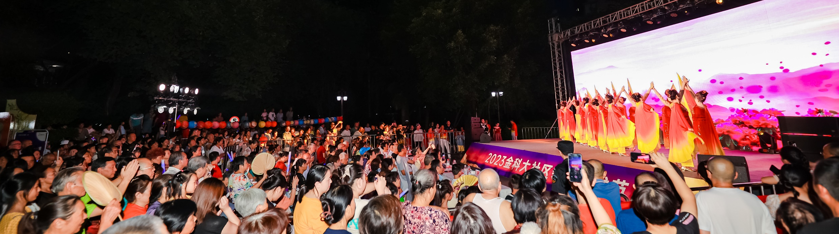
01 邻里艺术节
承袭往年的邻里艺术节邻里大联欢的形式，邀约小区业主艺术团、才艺业主代表进行文艺汇演。融合暖心策划，分享爱的故事，与左邻右舍共度一个温情又欢乐的中秋佳节。
邻里舞台 新的精彩
Happy Mid-Autumn Festival

Slide 7
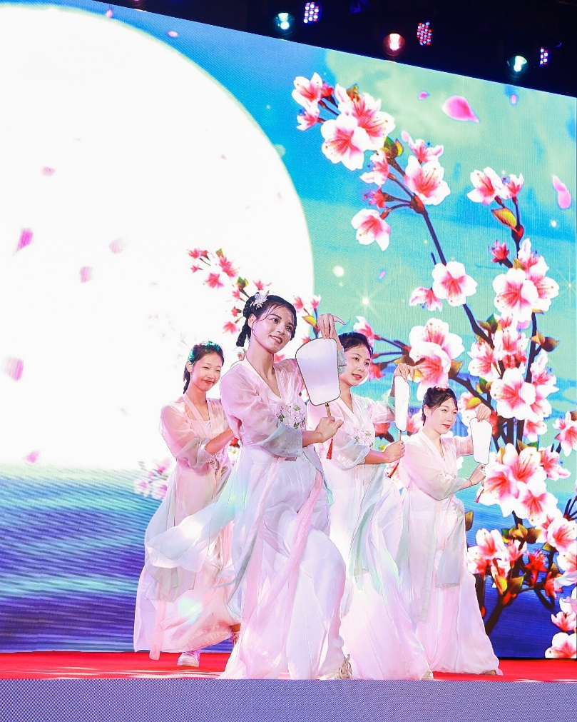
01 邻里艺术节
活动要求
活动时间： 9月7日-14日，建议尽量在14日前完成晚会活动落地
环节设置： 嘉宾致辞+节目表演+惊喜抽奖+亮点策划
详细说明：
1、嘉宾致辞：可邀请业委会代表成员、业主代表或街道社区书记亲临现场并致辞，展现物业服务协助小区治理的成果。
2、节目表演：建议10-12个节目为佳，以业主表演为主、外聘节目为辅，兼顾老中青幼各年龄段，平衡歌舞唱跳各类形式，避免冷场。
3、惊喜抽奖：活动可设置现场抽奖环节，可采用线上扫码或线下抽奖箱形式，注意规避软件bug、获奖人未到现场等风险。

Slide 8
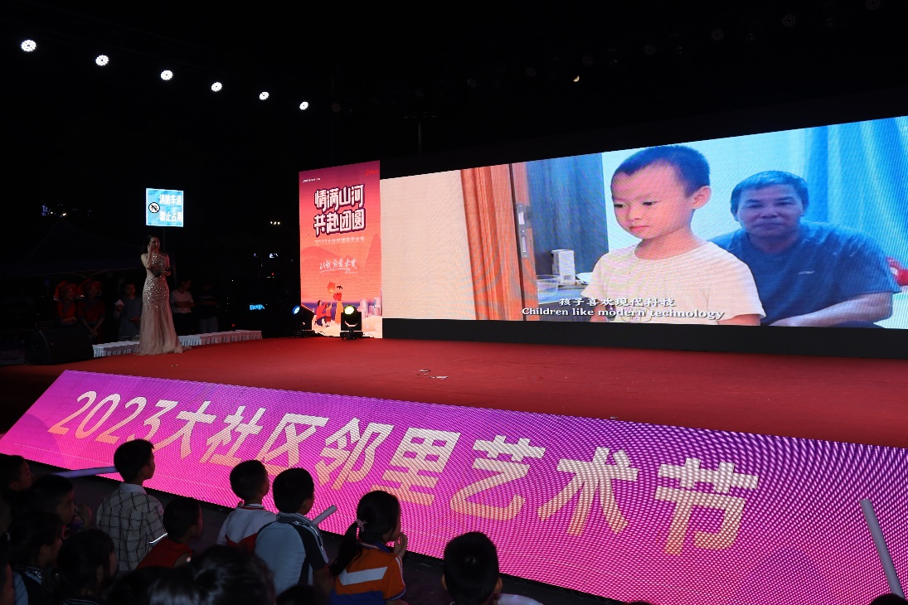

01 邻里艺术节
现场植入亮点策划，共创与业主的感动记忆
视频回顾
结合嘉宾发言内容，在致辞前播放小区整体回顾视频。内容需真实感人，以业主视角，阐述小区的变化、感动的故事、共同的经历、历年的活动等。
视频需提前发回集团审核。
生日祝福
提前梳理晚会当天或前后过生日的业主，为业主准备生日蛋糕、花束等礼物，邀请业主至活动现场，为其度过一个难忘的生日。还可邀约其异地的亲属录制视频送上祝福。
异地联动
通过技术手段，让远在异地的业主也能通过视频链接观看晚会。也可以邀约远在异地的业主录制中秋祝福VCR，表达团圆祝愿。

Slide 9
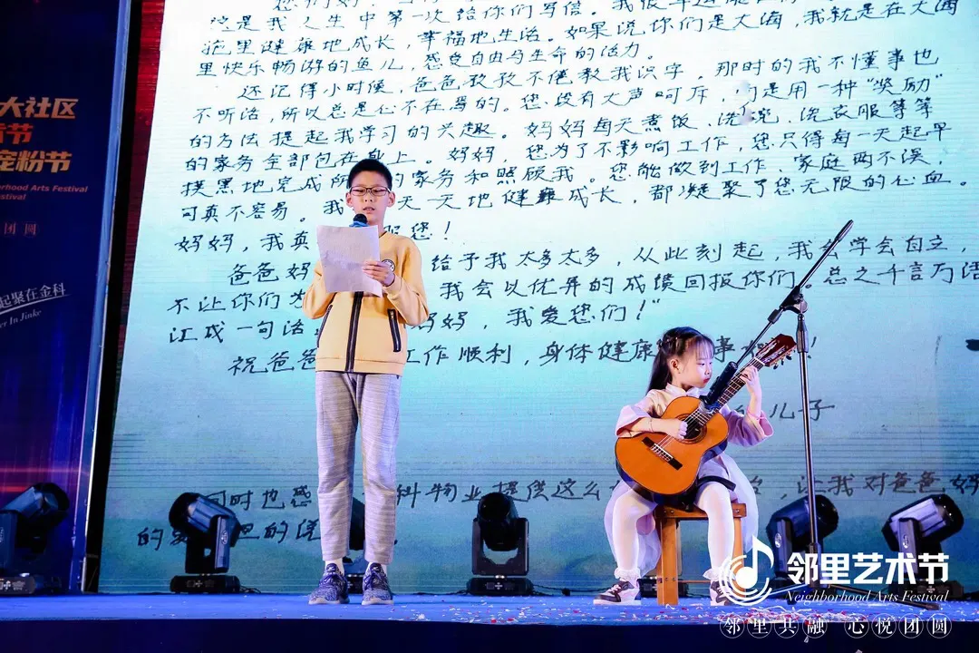
01 邻里艺术节
现场植入亮点策划，共创与业主的感动记忆
视频回顾
结合嘉宾发言内容，在致辞前播放小区整体回顾视频。内容需真实感人，以业主视角，阐述小区的变化、感动的故事、共同的经历、历年的活动等。视频需提前发回集团审核。
生日祝福
提前梳理晚会当天或前后过生日的业主，为业主准备生日蛋糕、花束等礼物，邀请业主至活动现场，为其度过一个难忘的生日。还可邀约现场亲友送上祝福，或异地的亲友录制视频送上祝福。
异地联动
通过技术手段，让远在异地的业主也能通过视频链接观看晚会。也可以邀约远在异地的业主录制中秋祝福VCR，表达团圆祝愿。

Slide 10
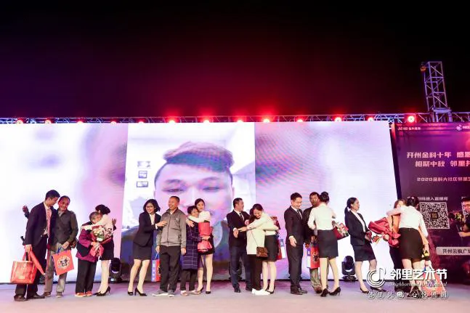
01 邻里艺术节
现场植入亮点策划，共创与业主的感动记忆
视频回顾
结合嘉宾发言内容，在致辞前播放小区整体回顾视频。内容需真实感人，以业主视角，阐述小区的变化、感动的故事、共同的经历、历年的活动等。视频需提前发回集团审核。
生日祝福
提前梳理晚会当天或前后过生日的业主，为业主准备生日蛋糕、花束等礼物，邀请业主至活动现场，为其度过一个难忘的生日。还可邀约其异地的亲属录制视频送上祝福。
异地联动
通过技术手段，让远在异地的业主也能通过视频链接观看晚会。还可以邀约远在异地（尤其是国外）的业主或业主亲友录制中秋祝福VCR，表达祝愿。

Slide 11
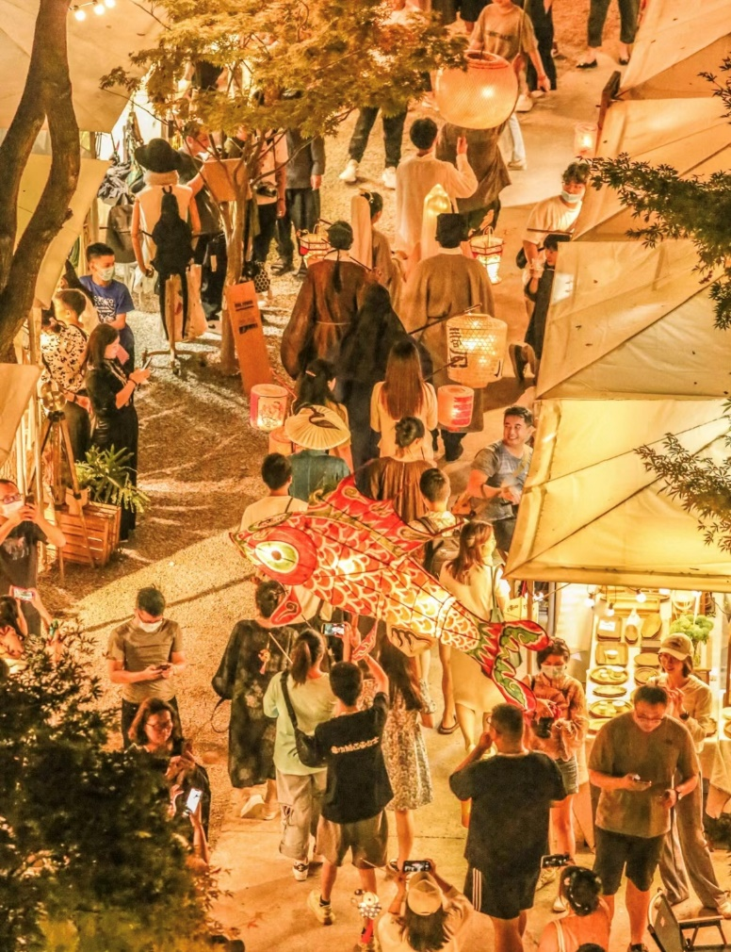
02 中秋游园会
活动要求
活动时间： 9月7日-17日
环节设置：嘉宾致辞+节目表演+游园游戏+美陈包装
详细说明：
1、嘉宾致辞：可邀请业委会代表成员或业主代表致辞，展现物业服务协助小区治理的成果。
2、节目表演：建议1-3个节目为佳，以业主表演为主、外聘节目为辅，作为热场即可。
3、游园游戏：可联动内外部资源，邀请业主参与传统节日游戏，如做月饼、打糍粑、画秋扇、猜灯谜等，增强互动性和趣味性。

Slide 12
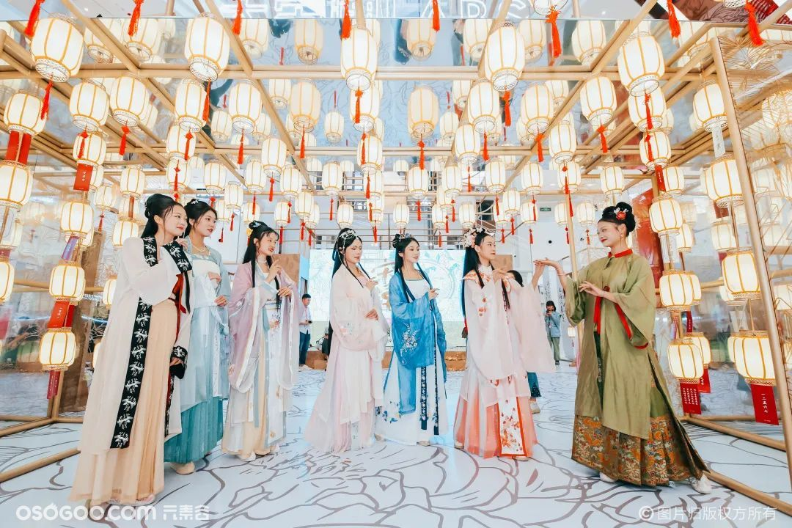
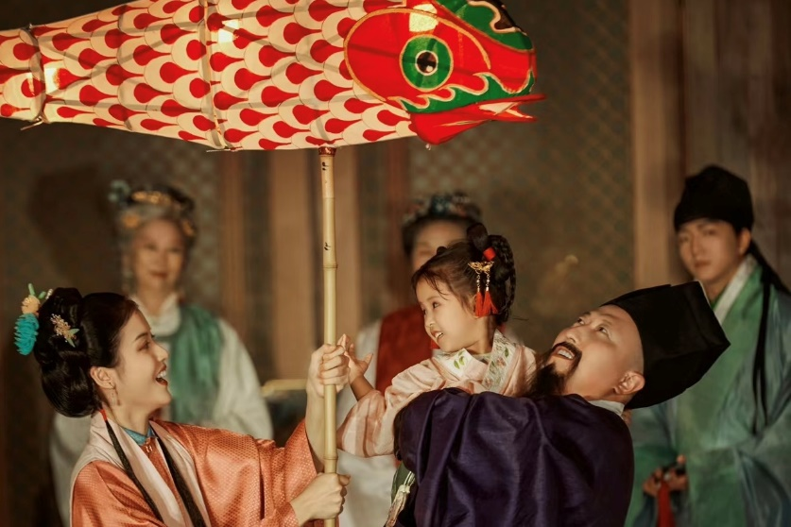
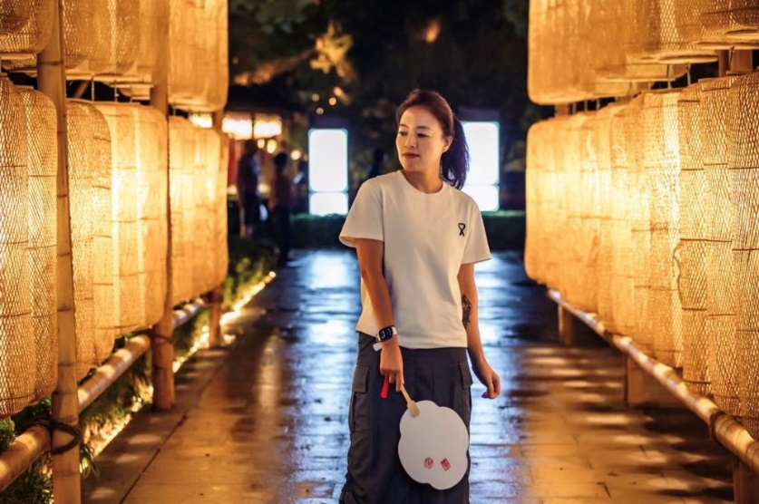
02 中秋游园会
以中国风为主题，对活动现场进行适当美陈包装
方向1：工作人员着汉服
方向2：邀请业主拍摄国风全家福
方向3：设立国风打卡点

Slide 13
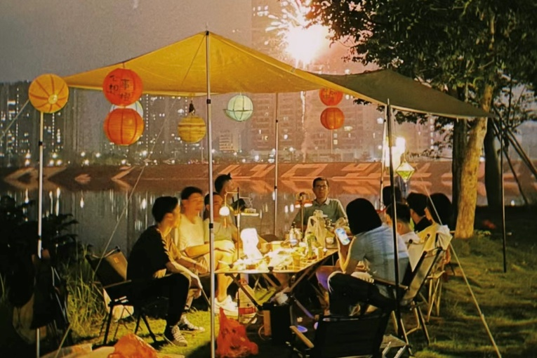
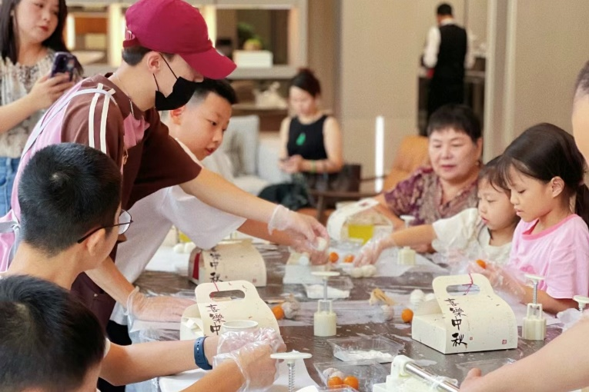
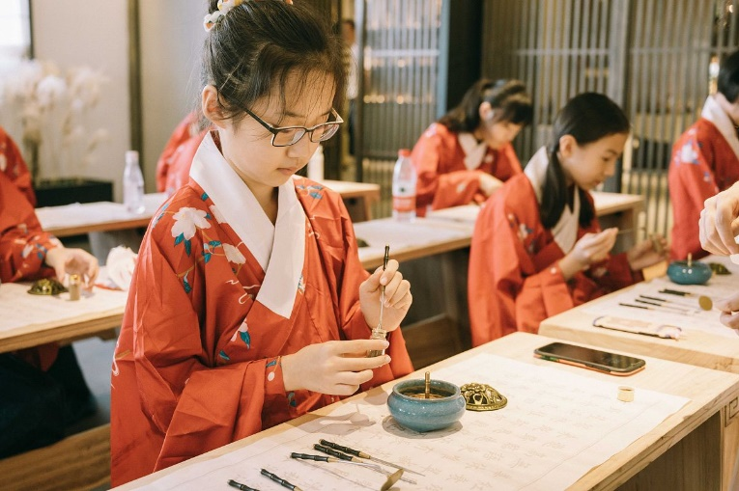
03 中秋赏月行
看月亮
品月亮
画月亮
邀请业主以亲子家庭为单位开展户外露营，进行赏月、看电影等趣味活动；也可以邀请业主们前往航天博物馆探寻人类探月旅程
邀请业主以亲子家庭为单位开展手工月饼DIY，制作和品尝自己亲手做的月饼，还可以做成礼物进行亲友赠送
邀请外部专业老师，组织业主以亲子家庭为单位进行团扇DIY，也可以开展以“月亮”为主题的书画教学

Slide 14
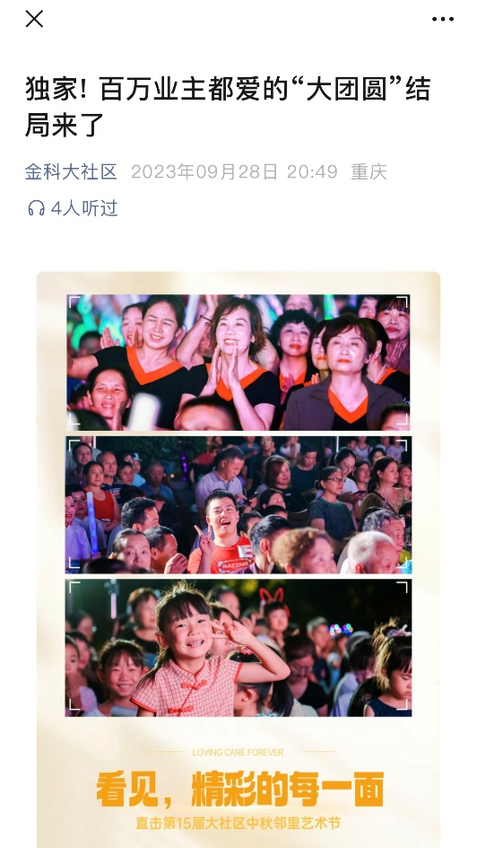
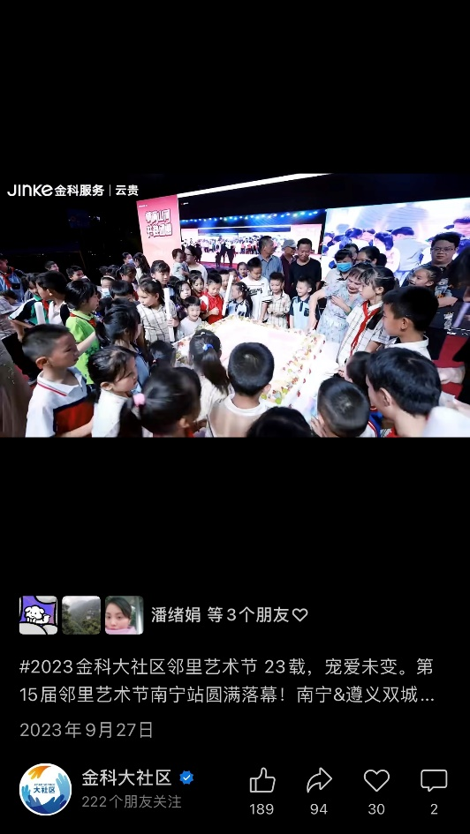
04 区域活动宣传渠道
企业自媒体宣传
大社区公众号：
根据集团整体传播要求，活动前需深度挖掘邻里艺术节参与业主的故事素材；活动后需积极回传相关优质活动图片等材料。
大社区视频号：
聘请专业视频拍摄人员对活动现场进行拍摄，并按统一要求剪辑30秒左右的小视频发布于视频号，积极组织区域全员转评赞。

Slide 15
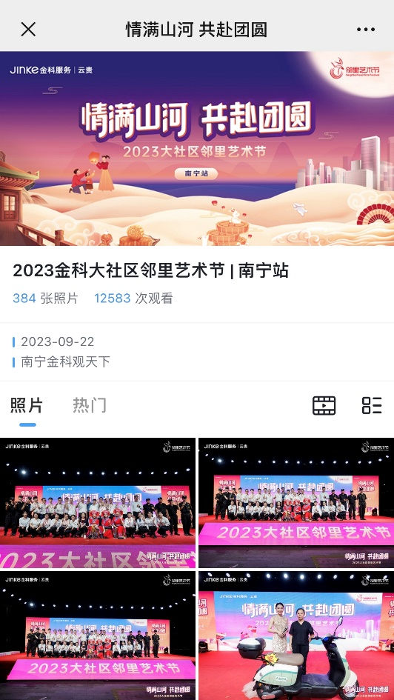
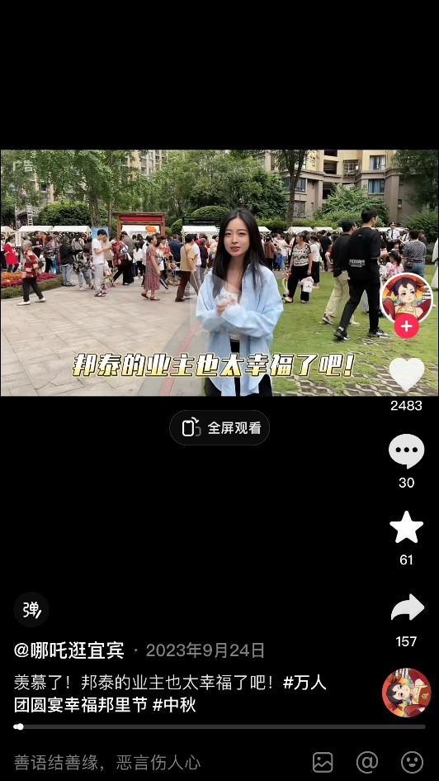
04 区域活动宣传渠道
用户社交媒体传播
微信平台：
聘请专业摄影师进行相册云直播，可将云直播链接转发至微信朋友圈、业主群，活动结束后可筛选优质活动图片进行朋友圈九宫格传播。
抖音平台：
现场可邀请知名大V剪辑和发布视频，同时积极号召铁杆业主（或员工按业主视角）发布视频，视频需带“金科物业”、“金科服务”、“邻里艺术节”等关键词。

Slide 16
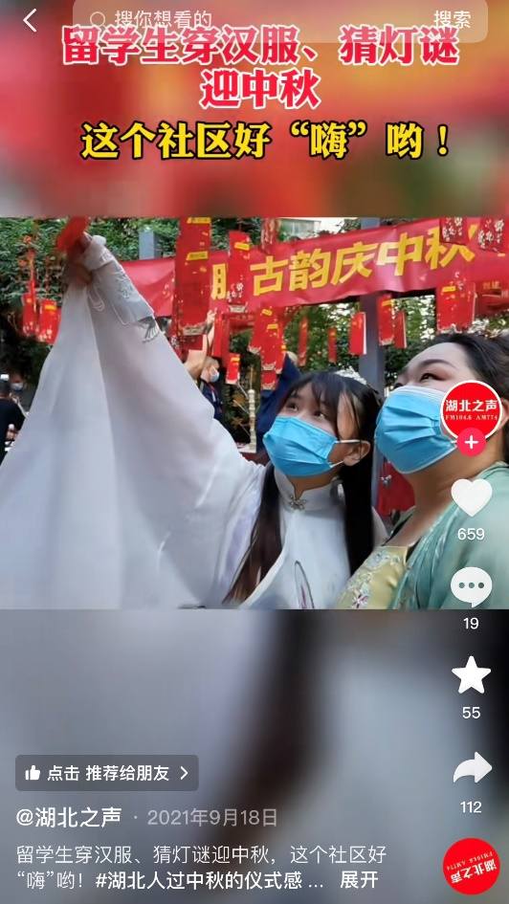
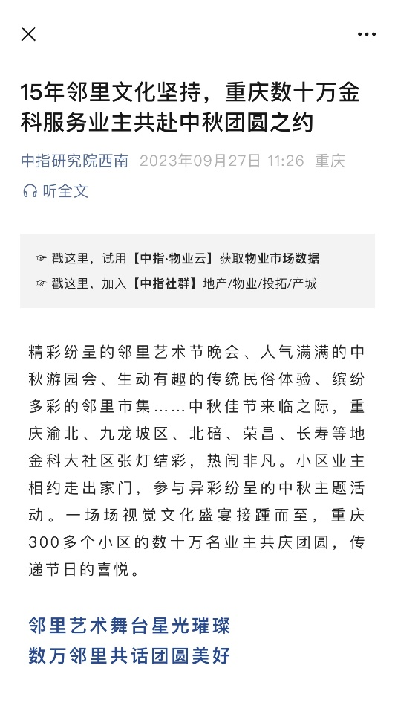
04 区域活动宣传渠道
主流媒体及行业协会（集团审核）
主流媒体：
可邀请官方媒体（如当地融媒体中心）至活动现场拍摄，或向官方媒体积极提供活动现场素材，进行以视频为主的传播。
行业协会：
提前拟定地区中秋邻里艺术节通稿，在集团审核无误后，进行行业协会自媒体微信公众号软文推送宣传。温馨提醒需提前与协会沟通好推送时间。

Slide 17
05 区域活动素材要求
建议在重点城市（如重庆、武汉、西安、成都、山东、无锡、杭州）落地邻里艺术节。
1、活动照片：邻里艺术节根据实际场次回传云直播链接及原图；中秋游园会重点场次回传不低于10张精品图片；
2、活动视频：重点场次活动视频投稿至大社区视频号，原则上不低于1条视频；抖音不低于1条大V或官媒视频；
3、稿件软文：完成地区媒体稿件软文推送1条，内容提前一周发集团审核；
4、项目抖音：需完成不低于项目总数*80%的抖音正向传播量，并筛选3-5条高赞优质抖音回传集团。
一级区域
建议在重点城市（如长沙、广西、云南）落地邻里艺术节或国风中秋游园会。
1、活动照片：根据实际场次回传云直播链接及原图，原则上重点场次回传不低于10张精品图片；
2、活动视频：重点场次活动视频投稿至大社区视频号，原则上不低于1条视频；抖音可发布1条大V或官媒视频；
3、稿件软文：完成地区媒体稿件软文推送1条，内容提前一周发集团审核；
4、项目抖音：需完成不低于项目总数*80%的抖音正向传播量，并筛选2-3条高赞优质抖音回传集团。
二级区域
根据实际情况落地中秋游园会或中秋赏月行活动。
1、活动照片：根据实际活动场次回传5-10张精品图片；
2、活动视频：根据活动场次投稿至大社区视频号；
3、项目抖音：需完成不低于项目总数*80%的抖音正向传播量，并筛选1-2条高赞优质抖音
三级区域

Slide 18
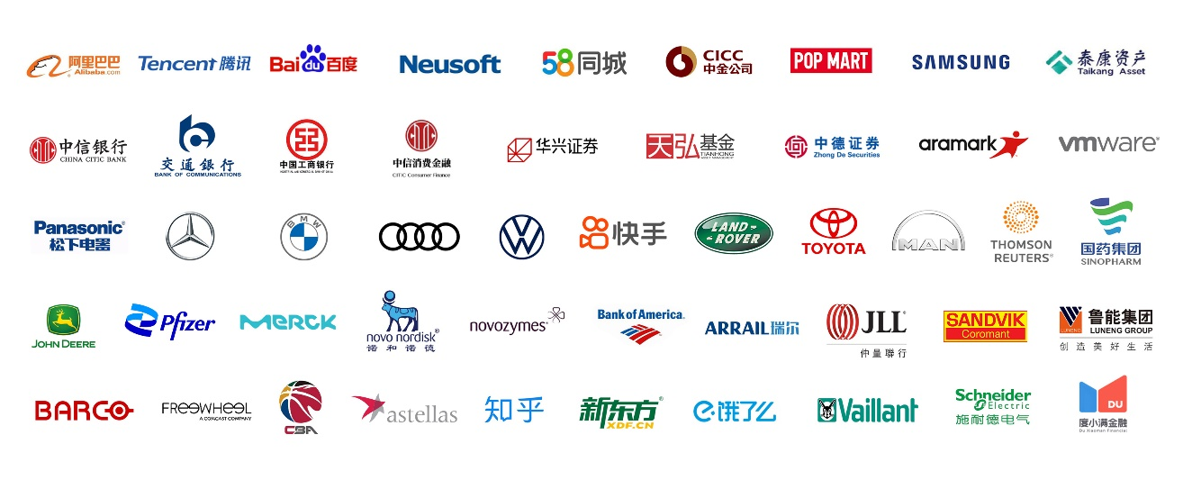

06 特别提醒
活动赞助
邻里艺术节系列活动冠名权原则上属金科服务独家。若区域公司在策划时引入知名商家合作，合作商广告植入方案需提前由集团市场企划部、多种经营部共同核准。
……

Slide 19
THANKS
谢谢聆听，静待启幕

